Slide 1









Slide 2

机器学习 总结（Closing）
中山大学物理与天文学院
李霄栋
2019年秋季学期
https://github.com/xiaodongli1986/teaching_AI

Slide 3


软件准备
Anaconda3 + tensorflow + keras
鼓励使用 Linux 系统

Slide 4
结课
技术
未来
伦理
科幻（真实？ 黑客帝国 虚拟与现实； 柏拉图 高维世界的投影；某人 ）
特征是人类对世界的解读；什么是真实？（老子：高下相形）
科学（Susskind 真实；某人说 Computer games）
哲学与实践（什么才是真实；金刚经：一合相即是非相；凡所有相，皆是虚妄；藕益大师的话；老子：大象无形）
主观能动性（善用特征而不拘泥于某一中；一即一切）
猜下一张是啥？

Slide 5

特点
特点
出现在序列后面的元素与前面的元素非独立、有关联
功能需要
在神经网络架构中考虑这种“前后关联”
神经网络能够 “持续记忆” 序列信息，用于当前输出

Slide 6
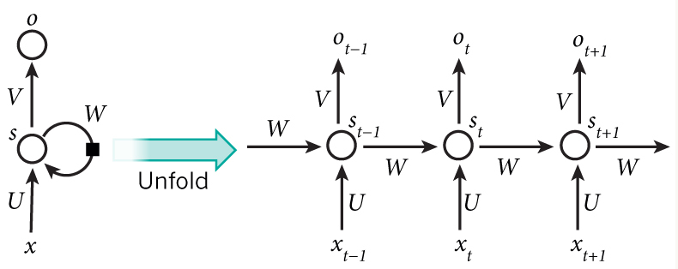

循环神经网络（Recurrent Neural Network, RNN）
t 是时刻， x 是输入层， h 是隐藏层， o 是输出层，U W 是权重
h
实现方式：神经元的输出持续回馈给自己，作为输入

Slide 7
循环神经网络（Recurrent Neural Network, RNN）
t 是时刻， x 是输入层， h 是隐藏层， o 是输出层，U W 是权重
h
h_{t-1}
实现方式：神经元的输出持续回馈给自己，作为输入

Slide 8
循环神经网络（Recurrent Neural Network, RNN）
t 是时刻， x 是输入层， h 是隐藏层， o 是输出层，U W 是权重
h
h_{t-1}
h_{t}
实现方式：神经元的输出持续回馈给自己，作为输入

Slide 9
循环神经网络（Recurrent Neural Network, RNN）
t 是时刻， x 是输入层， h 是隐藏层， o 是输出层，U W 是权重
h
h_{t-1}
h_{t}
h_{t+1}
实现方式：神经元的输出持续回馈给自己，作为输入

Slide 10
循环神经网络（Recurrent Neural Network, RNN）
t 是时刻， x 是输入层， h 是隐藏层， o 是输出层，U W 是权重
h
h_{t-1}
h_{t}
h_{t+1}
h_{t} = f(x_{t} , h_{t-1}) = f(x_{t} , f(x_{t-1} , h_{t-2}))
= f(x_{t} , f(x_{t-1} , f(x_{t-2} , h_{t-3}))) = ...

Slide 11
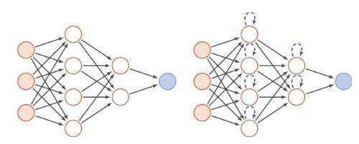
循环神经网络（Recurrent Neural Network, RNN）

Slide 12
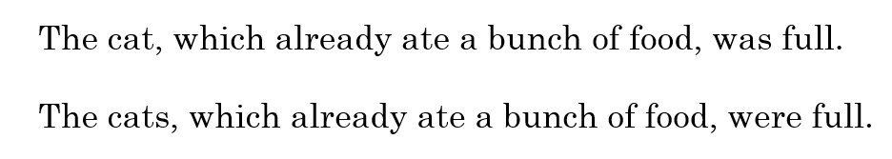
常见问题
RNN 网络层次深，容易出现梯度消失与爆炸
无法解决长期依赖问题
例句中，was 与 were 如选择与 cat 单复数有关，但两个词相隔较远，经过很多阶段反向传播梯度倾向于消失或爆炸，产生长期依赖问题

Slide 13
为此... 人们发明了长短期记忆门 LSTM （Long Short-Term Memory）

Slide 14

类比下人类... 生活中的主线与支线
有些事成功引起了神经网络的注意
大脑进行选择性记忆，形成稳定的长时间记忆

Slide 15

类比下人类... 生活中的主线与支线
有些... 选择性遗忘吧

Slide 16


类比下人类... 生活中的主线与支线
也有些短期事件被记住，补充进稳定记忆中

Slide 17
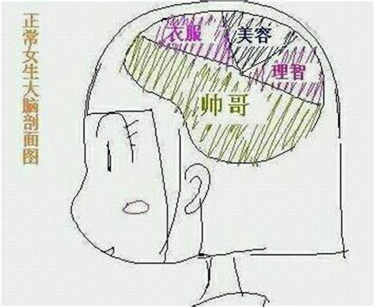
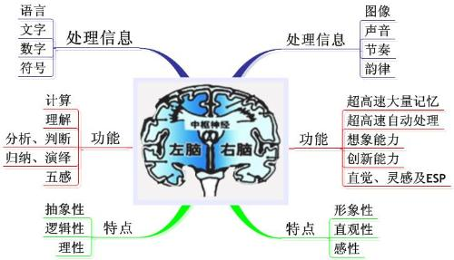
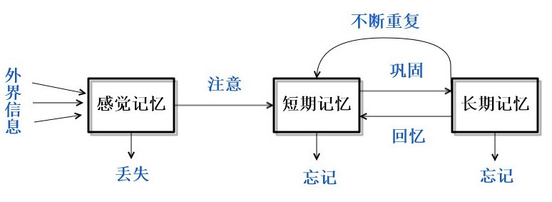
女生大脑中的几个主线

Slide 18
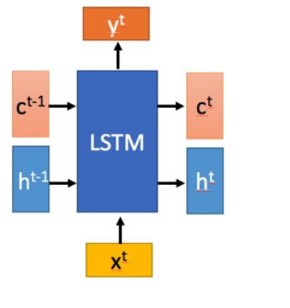
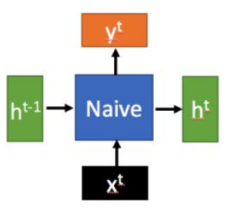
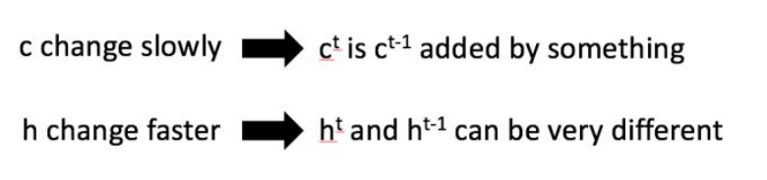
LSTM
c 是稳定的主线（长期记忆）
h 是丰富多彩的支线（短期记忆）
两者有互动

Slide 19
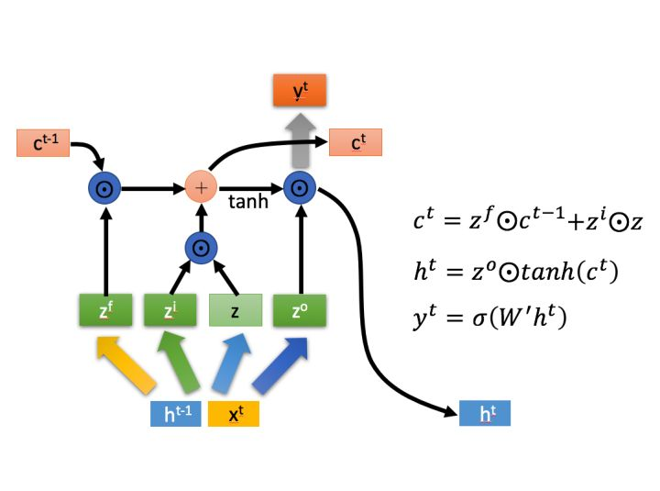
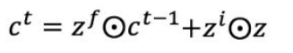
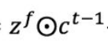
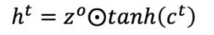
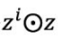
LSTM
⊙是Hadamard Product，矩阵中对应的元素相乘
+ 代表进行矩阵加法。
忘记与选择记忆的结果相加，得到c_{t}
忘记阶段。对上一个节点传进来的输入进行选择性忘记。
“忘记不重要的，记住重要的”
四个 z 是“门控状态”
从 x_{t} h_{t-1} 拼接而来
（基本是乘个权重 + 激活）
输出阶段，决定哪些被当成当前状态输出，得到h_{t}
选择记忆阶段。对这个阶段的输入 z 进行选择记忆，由 z_{i} 控制

Slide 20

LSTM 总结
通过门控状态来控制。
记住需要长时间记忆的；忘记不重要的信息；从短期记忆实时补充重要信息。
有效解决长期依赖问题，但是参数变多，训练难度加大。

Slide 21
keras 实现

Slide 22

keras 实现（详见notebook）
regressor = Sequential()
regressor.add(LSTM(units = 50, return_sequences = True, input_shape = (X_train.shape[1], 1)))
regressor.add(Dropout(0.2))
regressor.add(LSTM(units = 50, return_sequences = True))
regressor.add(Dropout(0.2))
regressor.add(LSTM(units = 50, return_sequences = True))
regressor.add(Dropout(0.2))
regressor.add(LSTM(units = 50))
regressor.add(Dropout(0.2))
regressor.add(Dense(units = 1))
搭积木的游戏

Slide 23
作业
尝试修改示例的 RNN ，观察其表现。

Slide 24

课程考核
Now the Matrix delete you.

Slide 25
期末考试（20%）：1月7日 19:00-21:00 E201
公选课。除非你太过分，原则上不KO。
激发兴趣，鼓励为原则。不计划虐待小朋友打击积极性。
在物天我是公认的天使/佛系
如果掛了你，肯定是你刻意作死

Slide 26
平时成绩（80%）：期中考查+小测+期末作业
期末作业以下 任 选 一 种 （考试前发邮箱）
平时作业题（任选1-2样）
Python练习、分类算法比较、回归、聚类、降维、神经网络、CNN、RNN
利用 ML 完成一个小 project（任选数据，任选算法，自主测试）；
一篇小论文或学习心得报告（我想，300-500字？）；...
无论交啥，请开篇用100字描述：
自己学到了啥？对自己学习满意不？
知道了这么多算法，想拿他们干啥（随便发挥，鼓励YY）

